Slide 1

Listas

Slide 2
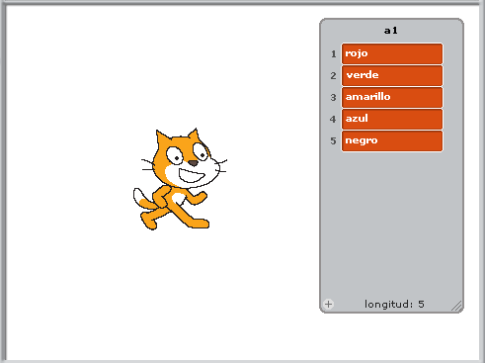
Que es una lista
Es una herramienta que se puede utilizar para almacenar múltiples piezas a la vez.
Una lista se la reconoce por un nombre que permite almacenar varios valores

Slide 3
¿Listas en Scratch?
Tenemos las siguientes operaciones para manipularlas:
Insertar
Añadir
Borrar
Mostrar
Reemplazar

Slide 4
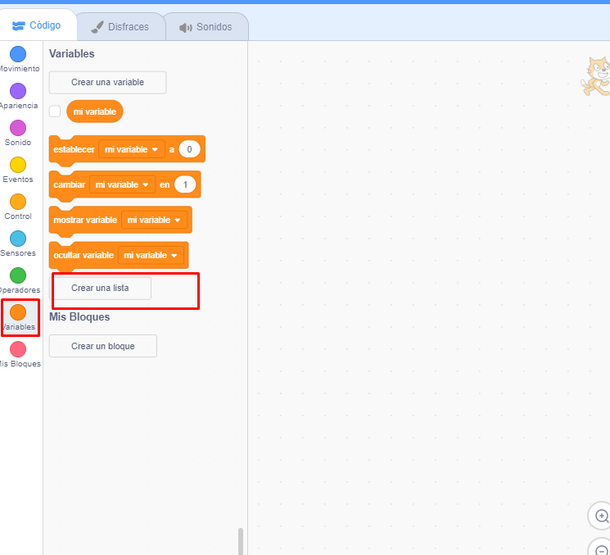
¿Listas en Scratch?
Cómo creamos una lista es scratch:
Variables
Crear una lista

Slide 5
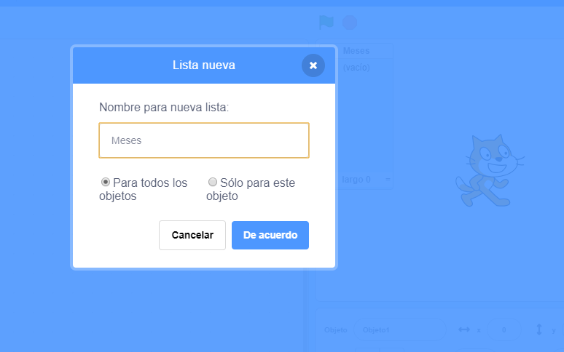
¿Listas en Scratch?
Creamos la lista Meses.
Puede ser Global o Local

Slide 6
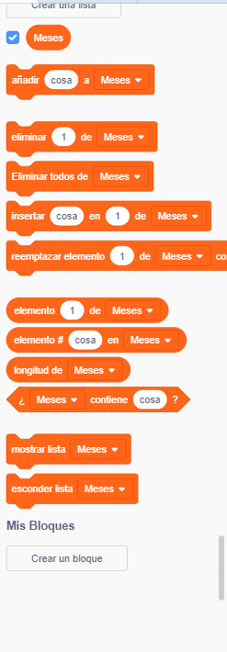
¿Listas en Scratch?
Scratch ofrece los siguientes bloques de control para las listas

Slide 7




¿Listas en Scratch?
Devuelve el elemento indicado. En este caso nos devuelve el primer elemento de la lista
Busca en la lista por el nombre deseado
Cantidad de elementos que posee la lista
Pregunta si la lista tiene un determinado valor

Slide 8
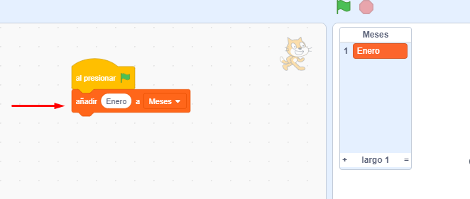
¿Listas en Scratch?
Agreguemos meses a nuestra lista!

Slide 9
¿Listas en Scratch?
Agreguemos meses a nuestra lista!

Slide 10
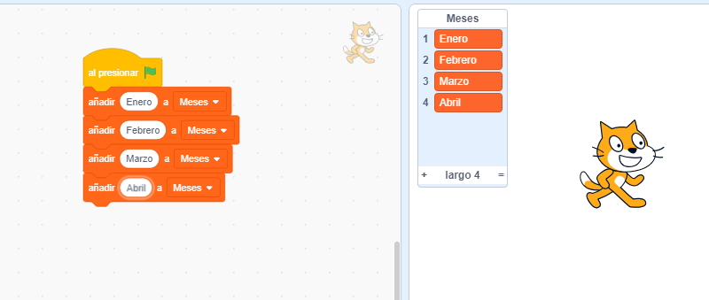
¿Listas en Scratch?
Nos quedaría de la siguiente manera

Slide 11
¿Listas en Scratch?
Nos quedaría de la siguiente manera

Slide 12
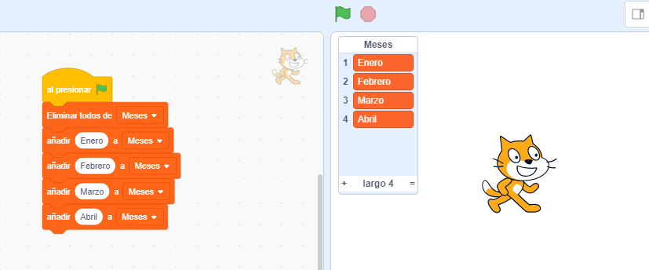
¿Listas en Scratch?
Colocar el bloque eliminar para que no se repita los nombre cada vez que presionamos la bandera verde

Slide 13
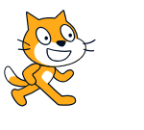
¿Listas en Scratch?
Agreguemos una acción a nuestro Gato
Que nos indique aleatoriamente un mes

Slide 14

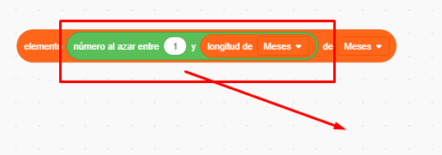
¿Listas en Scratch?
Bloque Aleatorio
Entre 1 y la longitud de nuestra lista meses

Slide 15
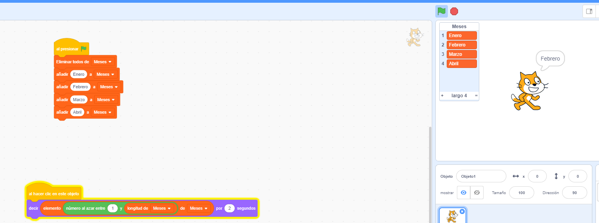
¿Listas en Scratch?

